Slide 1
第2节
自然选择与适应的形成

Slide 2
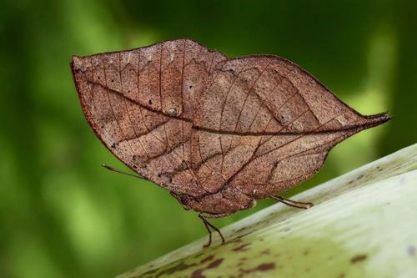

Slide 3
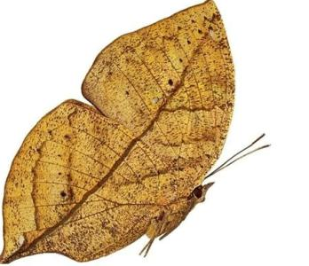
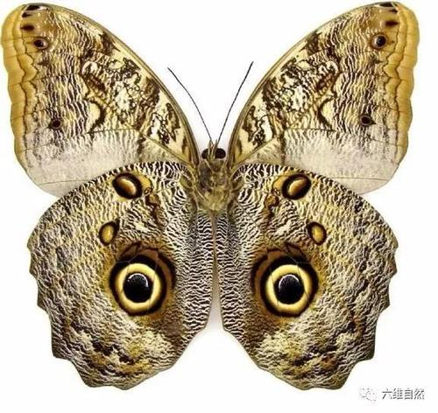

Slide 4
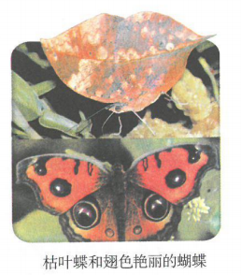

右图为同一环境中的两种蝴蝶。
讨论：
1.枯叶蝶的翅很像一片枯叶，这有什么适应意义？
这是拟态现象，使枯叶蝶不易被天敌发现。
2.从进化的角度，怎样解释这种适应的形成？
枯叶蝶的祖先种群中出现翅似枯叶的变异个体后，由于这种变异是可遗传的有利变异，这种变异的个体生存和留下后代的机会多，久而久之，使这类蝴蝶具有翅似枯叶的适应性特征。
3.同一环境中不乏翅色鲜艳的蝴蝶，这与你刚才作的解释有矛盾吗？如果有，又怎样解释？
这与对枯叶蝶适应性的解释看似矛盾，其实，翅色鲜艳的蝴蝶可能具有其他防御敌害的适应性特征。如翅上有类似猛禽眼睛的眼斑等。

Slide 5
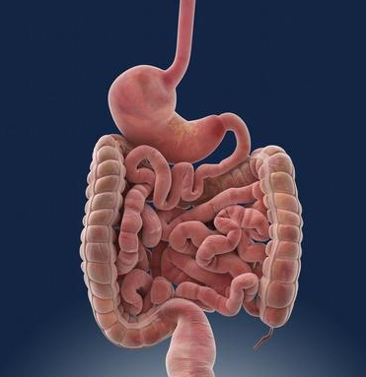
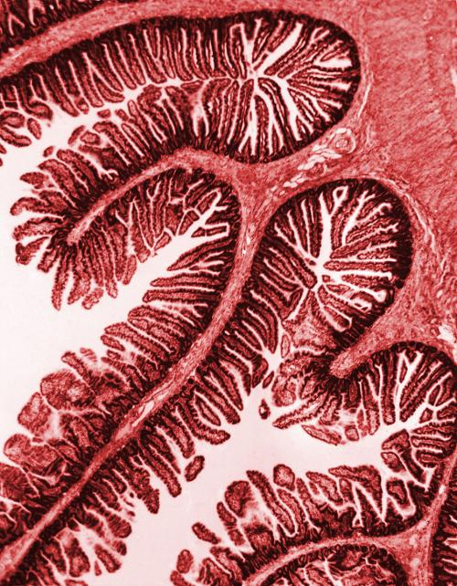
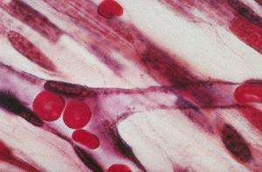
一、适应
（一）含义：
1.是指生物的形态结构适合于完成一定的功能；
小肠的结构特点适于消化和吸收
毛细血管的结构适于物质交换
2

Slide 6
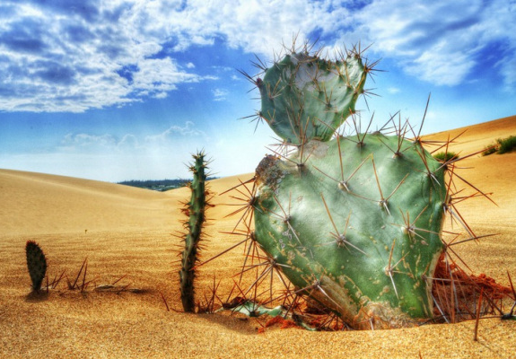
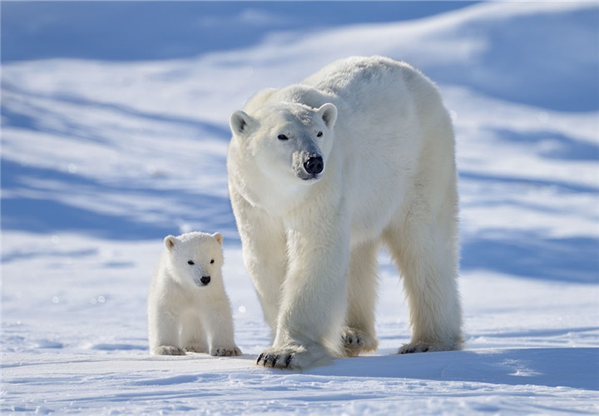
2.是指生物的形态结构及其功能适合于该生物在一定的环境中生存和繁殖。
仙人掌叶子退化，根系发达，适应干旱缺水的沙漠环境
北极熊白色的毛发，厚厚的脂肪层，适应寒冷的北极环境
2

Slide 7
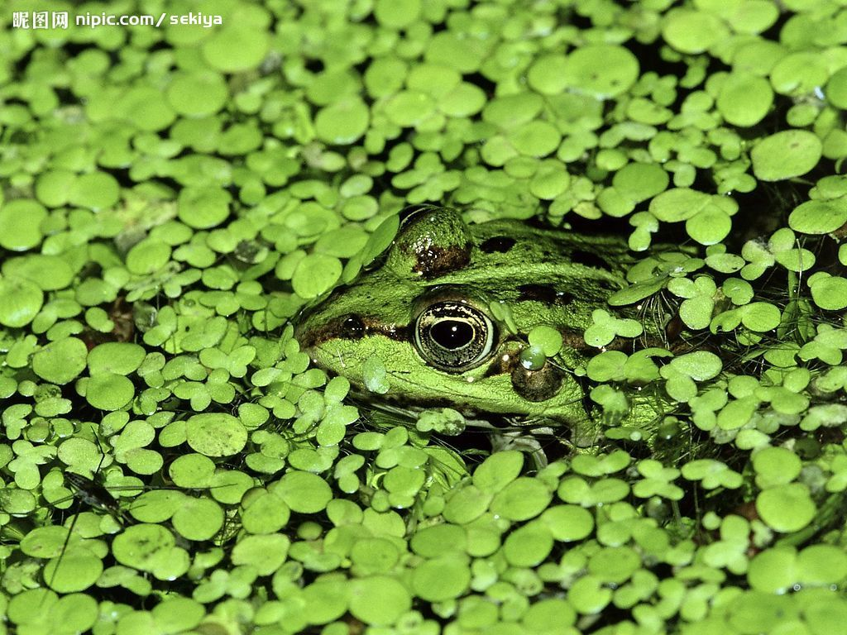
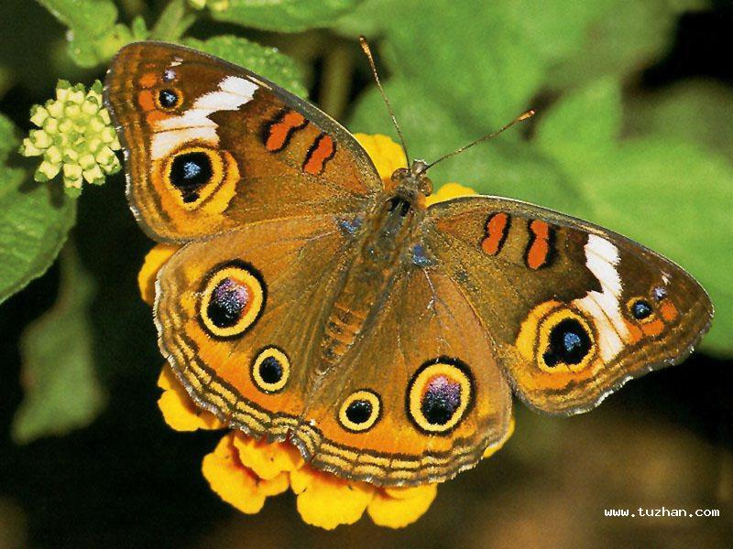
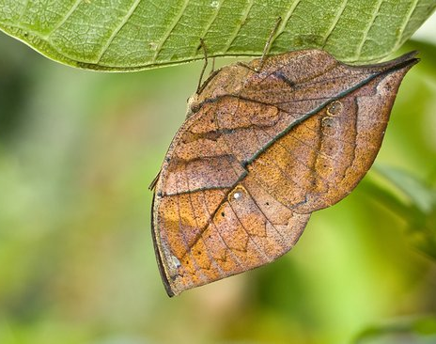
（二）特点：
1.普遍性：适应在自然界中是普遍存在的。
例如：拟态、警戒色、保护色等均属于适应。
现存的任何生物无一不是适应的
但这些适应是不是绝对的、完全的适应呢？

Slide 8

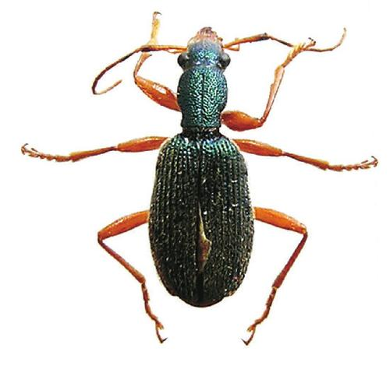
分析适应的相对性
I.上网查查枯叶蝶的天敌有哪些。枯叶蝶能完全免于天敌的捕食吗?
枯叶蝶从卵到成虫四个阶段，无一不受到天敌的攻击。卵期常受到小蜂总科的昆虫寄生；幼虫期是最易受到捕食的时期，鸟类、步甲、土蜂、胡蜂、猎蝽等是蝴蝶幼虫的主要捕食性天敌，寄蝇、茧蜂、姬蜂也常寄生在它们体内，它们还常受到细菌、真菌和病毒的感染；蛹期的天敌有姬蜂、小蜂、马蜂等；成虫的天敌有鸟类、蜻蜓、盗蝇、蜘蛛、马蜂等。
枯叶蝶的天敌有捕食性鸟类、布甲、土蜂、胡蜂、青蛙、蟾蜍等。不能完全免于天敌的捕食。

Slide 9
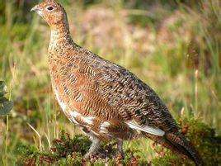
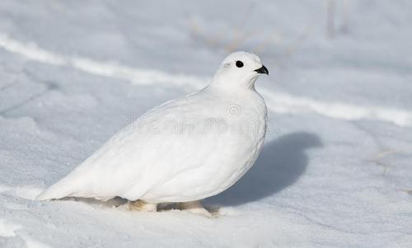
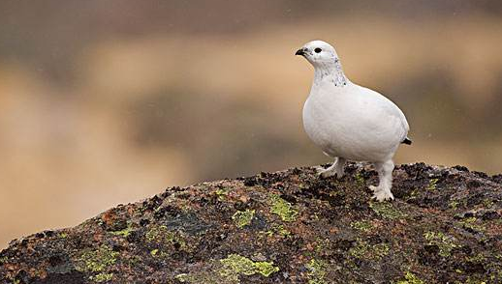
II.雷鸟在冬季来临前将羽毛换成白色的，这有利于在白雪皑皑的环境中保护自己。这种适应现象有没有局限性?
2.相对性：
有局限性。例如，如果降雪延迟，已经换成一身白色羽毛的雷鸟反而容易被天敌发现。
生物对环境的适应都不是绝对的、完全的适应,只是一定程度上的适应。

Slide 10
分析适应的相对性
III.在进行以上分析的基础上，请你用自己的话概括适应相对性的原因。
适应相对性的原因: 适应性特征来自遗传，即来源于可遗传的有利变异的逐代积累，是对之前的环境适应的结果。由于环境总是处于不断变化中的，遗传的稳定性与环境不断变化之间的矛盾是适应相对性的根本原因。
各种生物的适应特征是如何形成的呢？

Slide 11
（三）形成
1.理论：
物种不变论：
各种生物都是自古以来就如此的
拉马克的进化学说
生物是进化而来的
适应是在进化中形成的
达尔文的自然选择学说

Slide 12
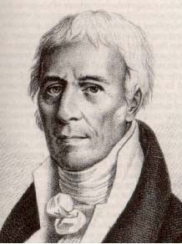
拉马克，法国博物学家。生物学伟大的奠基人之一，生物学一词是他发明的，最先提出生物进化的学说，是进化论的倡导者和先驱。

Slide 13
2.拉马克的进化学说
①主要内容：
（1）当今所有的生物都是由更古老的生物进化来的；
（2）各种生物的适应性特征是在进化过程中逐渐形成的。
②进化的原因：用进废退 eg.食蚁兽、鼹鼠
获得性遗传

Slide 14
我们应怎样评价拉马克进化学说？
③意义 :
（1）反对神创论和物种不变论。
（2）历史上第一个系统地提出了进化理论的学者。
④局限性 :
（1）拉马克提出的用进废退和获得性遗传的观点缺少科学证据的支持，大多来自主观臆测。
（2）拉马克过于强调环境的变化直接导致物种的改变。

Slide 15
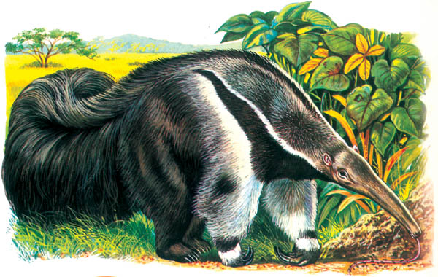
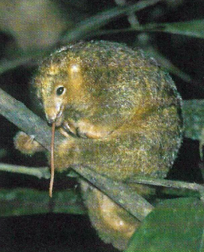
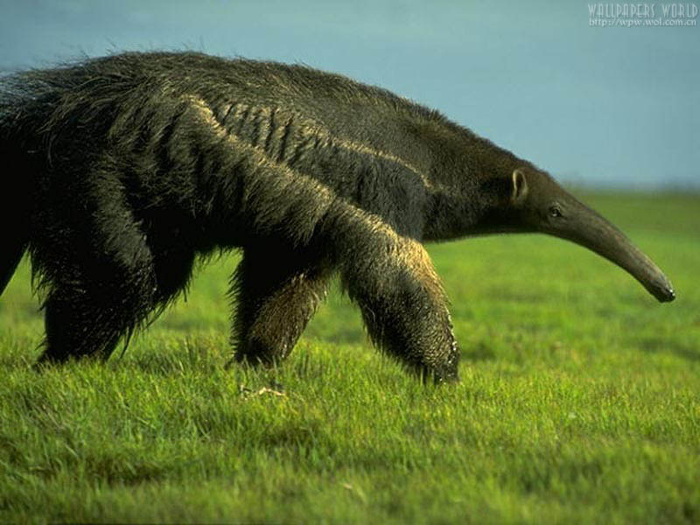
拉马克对食蚁兽进化过程的解释：
拉马克认为，器官用得越多就越发达，如食蚁兽的舌头之所以细长，是由于长期舔食蚂蚁的结果。

Slide 16
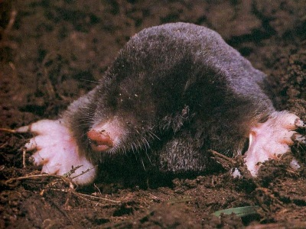
拉马克对鼹鼠进化过程的解释：
拉马克认为，器官废而不用，就会造成形态上的退化。如鼹鼠长期生活在地下，视觉派不上用场，眼睛就萎缩、退化。
用进废退：
器官越用就越发达；器官废而不用就会造成形态上的退化。

Slide 17
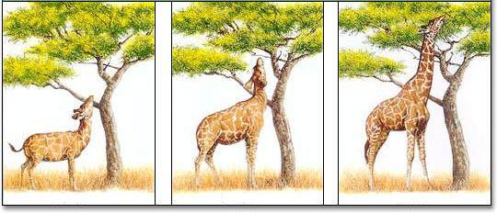
利用拉马克的观点解释长颈鹿为什么脖子长？
拉马克认为长颈鹿的进化是因为草地退化后,长颈鹿要吃树上的叶子，于是天天使劲地将颈伸长，终于形成了现在的长颈鹿。

Slide 18
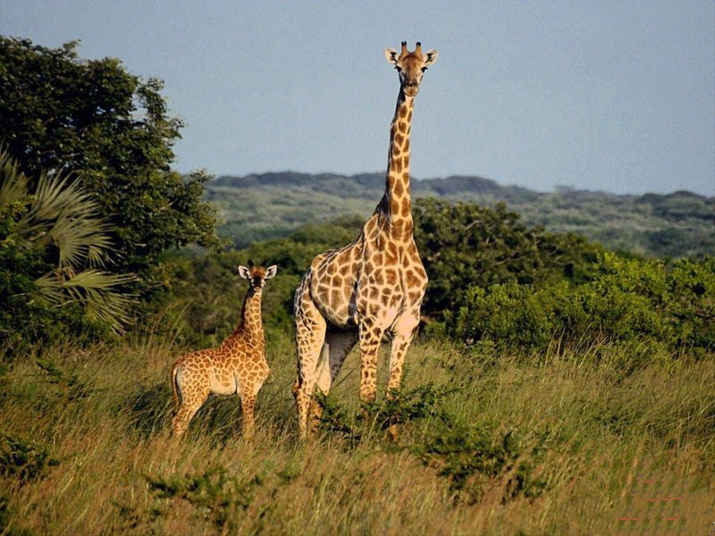

获得性遗传：
生物因用进废退而获得的性状是可以遗传的。
你能举例反驳用进废退、获得性遗传的观点吗？

Slide 19
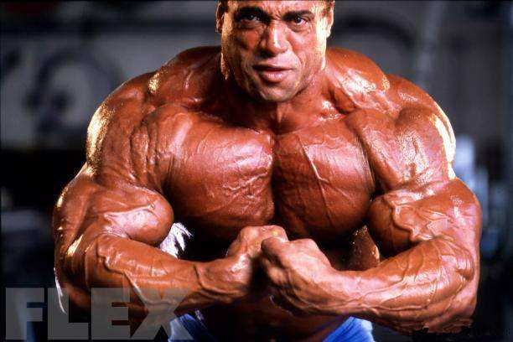

P107 批判性思维
人用眼过度，视力反而下降！
运动员的后代，无专业的训练，就无法跟父母一样拥有发达的肌肉、健壮的体格。

Slide 20
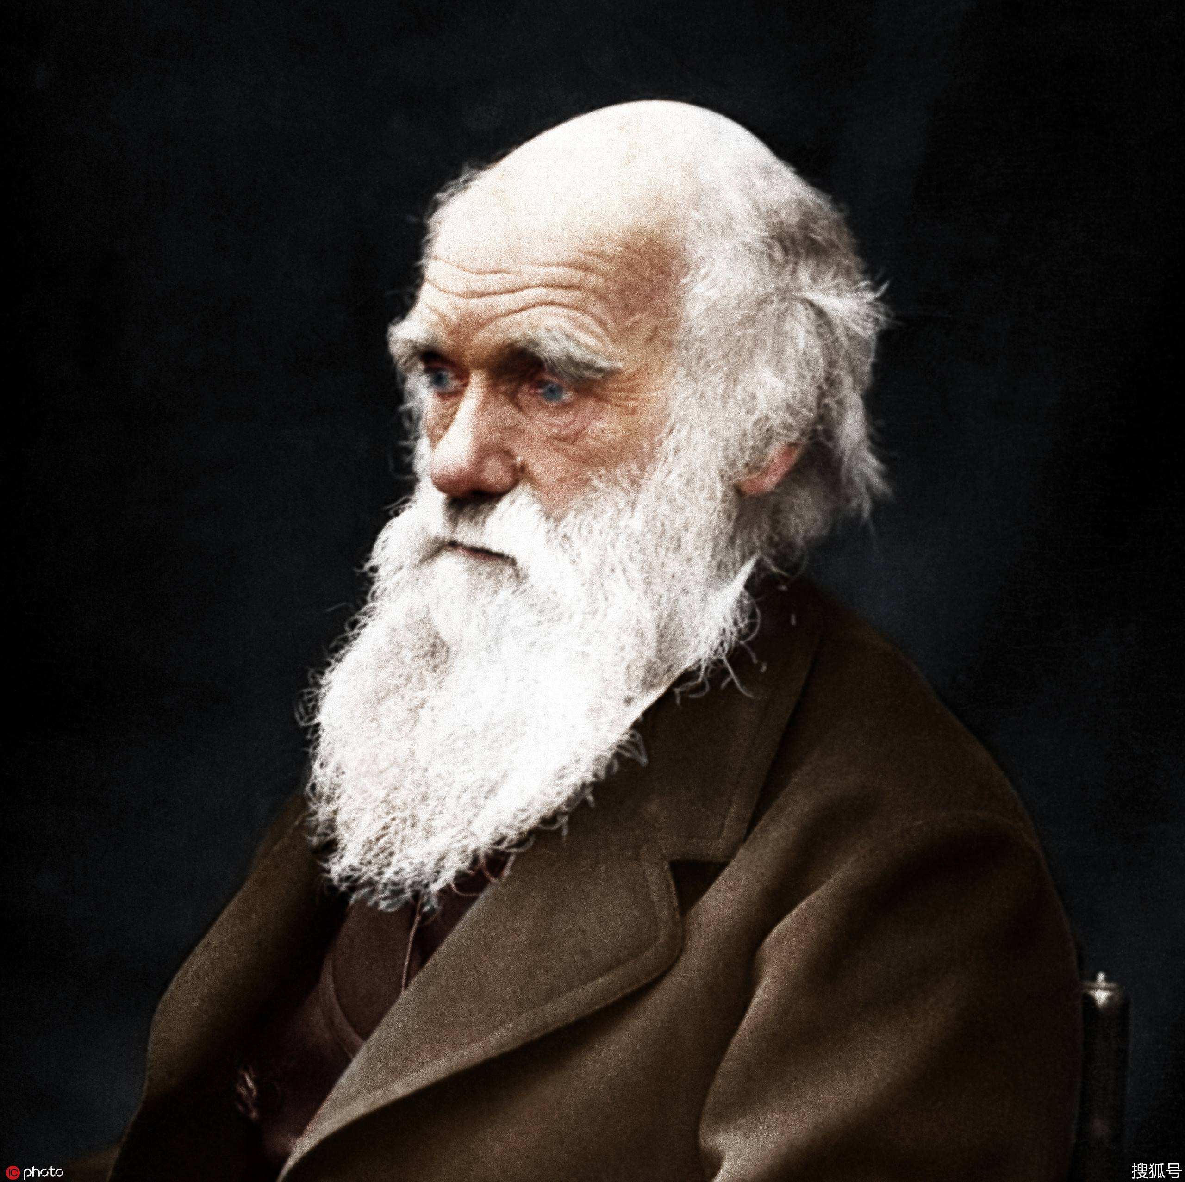
达尔文的自然选择学说对适应的解释：
适应的来源是可遗传的变异，适应是自然选择的结果。

Slide 21
3.达尔文的自然选择学说 ①模型
事实1：生物都有过度繁殖的倾向
适者生存
推论1：个体间
存在着生存斗争
推论2：具有有利变异的个体生存并留下后代的机会多
事实2：物种内的个体数能保持稳定
事实4：同种个
体间普遍存在差
异（变异）
推论3：有利变异逐代积累，具有这些有利变异的个体越来越多，形成新的适应特征的生物新类型
事实3：资源是有限的
事实5：许多变
异是可以遗传的

Slide 22
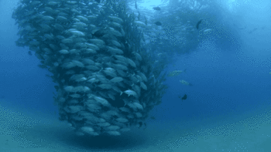
（1）过度繁殖
如果鳕鱼所产的卵全部能孵化长大成鱼,那么不出6年,整个大西洋就会被鳕鱼塞满。

Slide 23
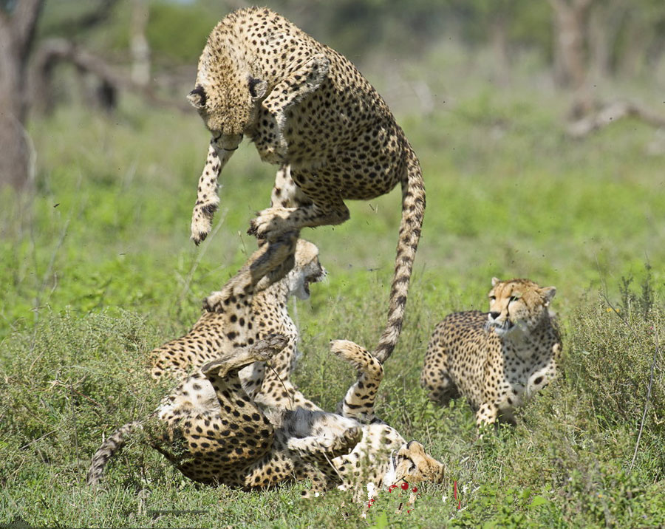
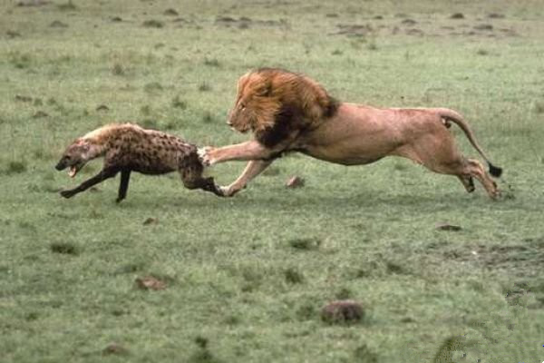


（2）生存斗争
生物的生存资源有限，要生存就必须与同种的其它个体、异种及无机环境进行斗争！

Slide 24
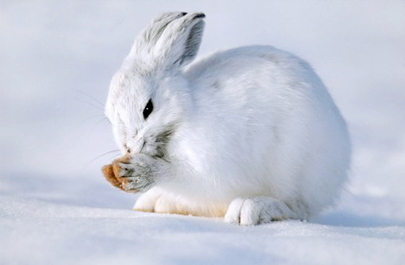
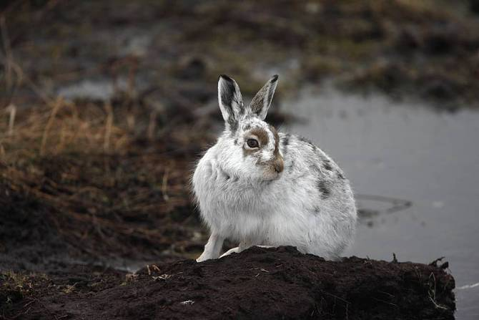
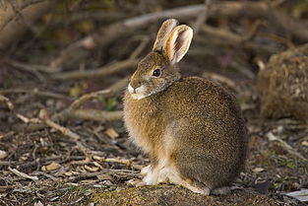
（3）遗传变异
生物的变异有的比亲代更适应环境，有的却不适应环境！
（4）适者生存

Slide 25
②解释
认为在一定环境的选择作用下，可遗传的有利变异会赋予某些个体生存和繁殖的优势，经过代代繁殖，群体中这样的个体就会越来越多，有利变异通过逐代积累而成为显著的适应性特征，进而出现新的生物类型。
【强调】
群体中出现 和 是适应形成的必要条件。
可遗传的有利变异
环境的定向选择

Slide 26
【补充】
（1）环境的选择作用定向，生物的变异不定向
（2）变异在前，选择在后（环境不是变异的定向诱发因素）
（3）自然选择 因素：外界环境（无机+生物）
手段：生存斗争
对象：直接-性状；间接-基因型；根本-基因
结果：适者生存，不适者被淘汰（适应）
（4）外界环境条件变化越剧烈，选择越频繁，生物进化速度越快。

Slide 27
③意义
（1）科学地解释了生物进化的原因，使生物学第一次摆脱了神学的束缚，走上了科学的轨道。
（2）揭示了生物界的统一性是由于所有的生物都有共同的祖先。
（3）生物的多样性和适应性是进化的结果。

Slide 28
分析生物进化观点对人们思想观念的影响
1、达尔文的生物进化论和神创论的主要冲突是什么?达尔文提出生物进化论之后,为什么遭到许多人的攻击、谩骂和讥讽?
在西方国家，当时“神创论”和“物种不灭论”占统治地位，人们普遍认为所有的物种都是神创造的，自古以来既没有物种的绝灭，也没有新物种的产生。
达尔文认为所有的生物都是由原始的共同祖先进化来的。生物界通过自然选择不断进化,这一观点否定了“神创论”，不能为当时的宗教观念所容，因此遭到许多人的攻击、谩骂和讥讽。

Slide 29
分析生物进化观点对人们思想观念的影响
2、19世纪末，严复、梁启超等以自然选择学说中“物竞天择,适者生存”的观点，作为唤起同胞救国图强的警钟。这一做法在当时起到了什么作用?
激励国人奋发图强，使中华民族能够自立于世界民族之林。
3、马克思读了达尔文的《物种起源》后,在写给恩格斯的一封信中说:“虽然这本书用英文写得很粗略,但是它为我们的观点提供了自然史的基础。”马克思所说的“我们的观点”是指什么观点?
马克思在这封信中所说的“我们的观点”是指辩证唯物主义观点。
4、达尔文的生物进化论对于人们正确认识人类在自然界的地位有什么启示?
人类与其他生物有着共同的祖先。人类是大自然的一员，而不是凌驾于其他物种之上的“主宰”。

Slide 30
④局限性：
（1）对于遗传和变异的认识还局限于性状水平。
（2）不能科学地解释遗传和变异的本质。
⑤发展：
（1）从性状水平深入到基因（分子）水平；
（2）认识到了遗传和变异的本质；
（3）以生物个体为单位发展到以种群为基本单位
形成了以自然选择学说为核心的现代生物进化理论。

Slide 31

拓展应用P109
1、工蜂虽然不能繁殖后代，但它们适于采集花粉的性状在进化上仍是有意义的。因为决定这些性状（有利变异）的基因存在于蜂王和雄蜂的基因组中，可以遗传给后代。也正是由于工蜂有这些性状，才能使蜂王获得充足的食物来繁殖后代。
2、在自然界，物种绝灭的速率本来是很缓慢的，人类活动大大加快了物种绝灭的速率。现在许多濒危物种之所以濒危，在很大程度上是人为因素造成的。因此，一般来说，人类对濒危物种的保护，是在弥补自己对大自然的过失，不能说是干扰了自然界正常的自然选择。从另一个角度看，自然选择所淘汰的物种并不是毫无价值，因此，不能完全从自然选择的角度来判断现有物种的存留意义。
3、人工环境与自然环境不可能完全隔绝，人也不可能离开自然界而生存，因此，人类的进化不可能完全摆脱自然界的影响。但是，人类毕竟早已远离风餐露宿、“与狼共舞”的时代，工农业的发展和医疗水平的提高，使人们的生活条件不断改善，健康水平不断提高，婴幼儿死亡率显著下降，平均寿命显著延长，来自自然界的选择压力在变小，来自人类社会内部的选择因素在增加。

